Slide 1

CTES
CONSEJO TÉCNICO DE EDUCACIÓN SUPERIOR
Eje estratégico
Internacionalización e Interculturalidad
Sesión de Cierre
y Planeación
Septiembre 2023

Slide 2
Diseño de la Ruta de Mejora para el ciclo escolar 2023-2024.
Ejes Estratégicos | Indicadores a considerar | Linea base (valor periodo anterior) | Objetivo | Meta | Acciones programadas | Evidencias | Responsable (S)
3. Internacionalización e Interculturalidad | Número de Docentes extranjeros que imparten cursos o talleres | 2 | Promover la movilidad de docentes extranjeros en la Universidad que fortalezcan la enseñanza de idiomas | 3 | Participar en Convocatorias para asistentes de Idiomas Firma de Convenios con Instituciones Internacionales | Convocatorias Convenios | SA y Depto. de Idiomas Vinculación
 | Número de Docentes que imparten cursos o talleres en instituciones extranjeras | 0 | Fomentar la participación de docentes de la Universidad que participen en programas de movilidad para dar clases en Universidades del extranjero | 1 | Convenios con Instituciones extranjeras | Convenios | Vinculación
 | Número de Estudiantes extranjeros en movilidad académica | 0 | Promover la movilidad de estudiantes extranjeros que lleguen a la Universidad a estudiar por periodos cortos, para concluir sus estudios o hacer estancias de investigación. | 1 | Identificar Convocatorias Convenios con Instituciones Extranjeras | Convocatorias Convenios | SA y Depto. de Idiomas Vinculación
 | Número de Estudiantes en movilidad nacional e internacional | 3 | Fomentar la participación de estudiantes de la Universidad en programas de movilidad a otras Universidades nacionales y extranjeras | 10 | Identificar Convocatorias Convenios con Institiciones Extranjeras | Convocatorias Convenios | SA y Depto. de Idiomas Vinculación
 | Porcentaje de egresados con nivel B1* | 14% | Fortalecer la enseñanza de idiomas en la Universidad y evaluar su desempeño al ingresar a al egresar de la Institución | 15% | Asesorías Cursos remediales | Listas de Asistencia Listas de Asistencia | Depto. de Idiomas Depto. de Educación Continua
 | Porcentaje de personal academico y mandos medios y superiores con nivel B1 MCE o equivalente | Sin datos | Promover la formación en idiomas en el personal académico y administrativo de la Institución | 1% | Evaluar el nivel de inglés de todo el personal académico y administrativo Promover la capacitación y certificación | Resultados de la Evaluación Listas de Asistencia y Certificaciones | Depto. de idiomas Depto. de personal
 | Porcentaje de Personal docente del idioma ingles con nivel C1* MCE o equivalente | 13% | Fomentar la actualización y certificación constante del personal docente de idiomas de la Institución | 14% | Promover la capacitación y certificación | Constancias y Certificaciones | Depto. de idiomas Depto. de personal
 | Número de acciones realizadas para promover la interculturalidad | 6 | Fomentar la internacionalización y la interculturalidad en la comunidad universitaria y la sociedad en general | 8 | Organización de Eventos de Interculturalidad | Programa Listas de Asistencia | Depto. de idiomas Depto. de Actividades Culturales y Deportivas Depto. de Educación Continua

Slide 3

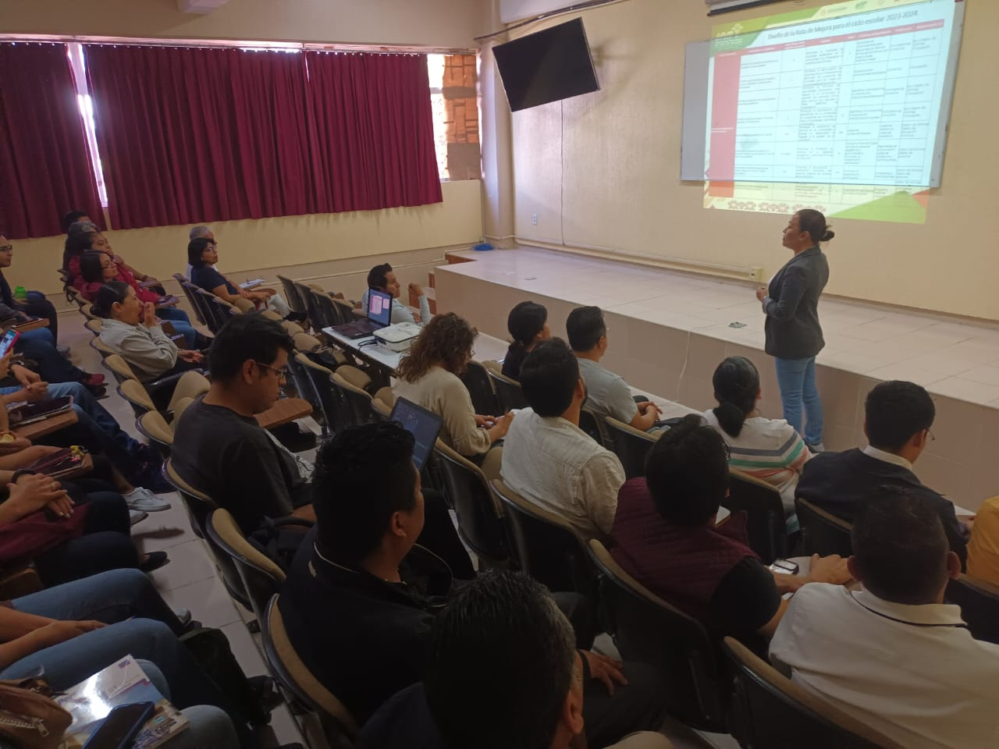
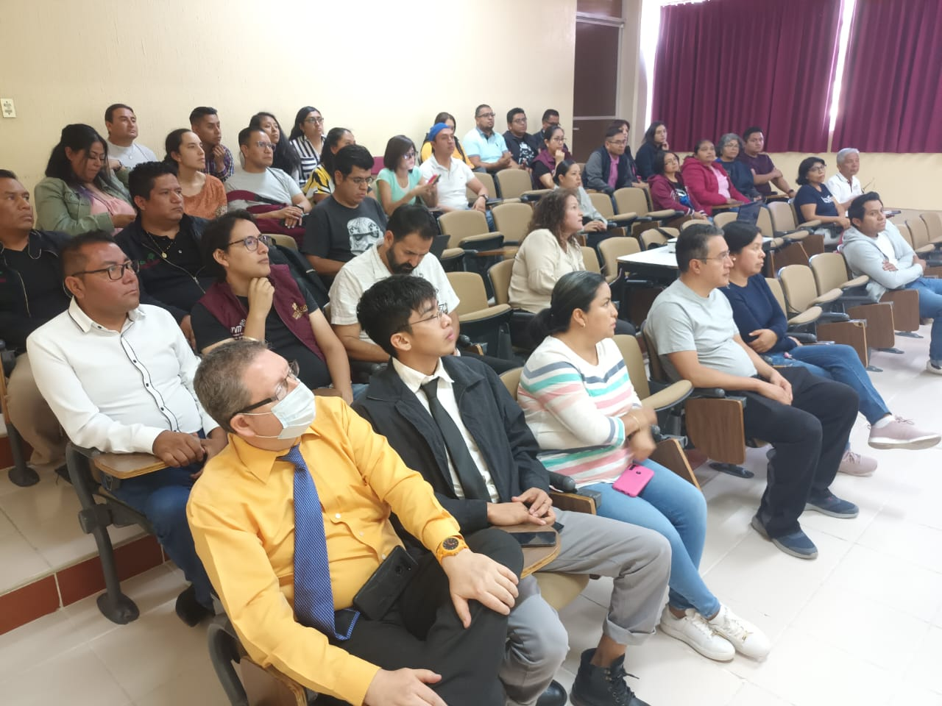
Collage
Mesa de trabajo
Notes:
Actividades de Satisfacción Escolar: Ceremonias Cívicas; Concurso de Altares; XXIV Jornada Académica Mecánica, Panel interactivo, Proyectos tecnológicos Sustentables; Plática Motivacional Yesenia y Joel, movilidad estudiantil PERÚ; Conferencia magistral, Sistemas Robotizados, Dr. Sergio Reyes Sánchez (JAPON)

Slide 4
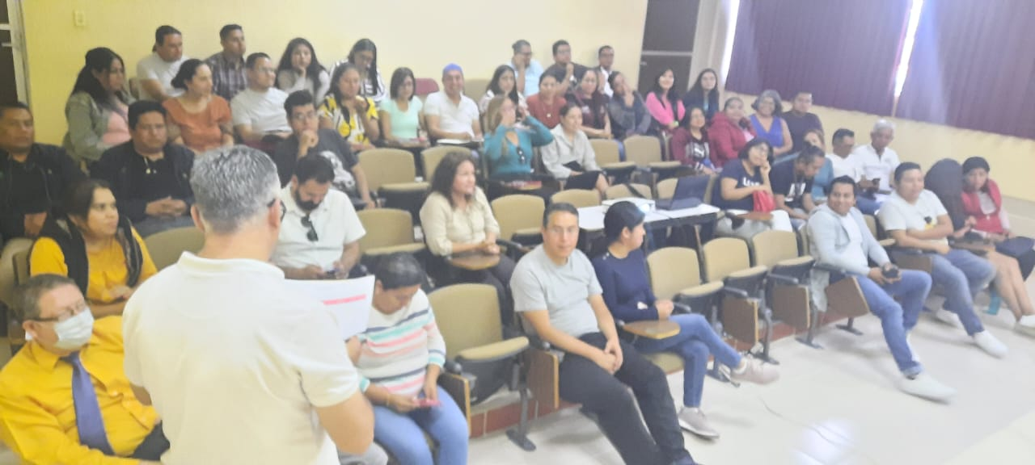
Collage
Mesa de trabajo
Notes:
Actividades de Satisfacción Escolar: Ceremonias Cívicas; Concurso de Altares; XXIV Jornada Académica Mecánica, Panel interactivo, Proyectos tecnológicos Sustentables; Plática Motivacional Yesenia y Joel, movilidad estudiantil PERÚ; Conferencia magistral, Sistemas Robotizados, Dr. Sergio Reyes Sánchez (JAPON)

